Slide 1
Personal Chat
Nama Kelompok :
Reinaldie G.S.P (1772038)
Daniel E.U (1772040)
Alfiensius S (1772050)
Yussar M.V.P (1772048)

Slide 2
Latar Belakang Masalah
Banyak pertanyaan yang tidak sesuai dengan kaidah
Jawaban yang tidak sesuai dengan pertanyaan yang ditanyakan oleh user
Jawaban-jawaban yang diberikan seringkali tidak membuat suatu pihak menjadi nyaman dengan jawaban tersebut

Slide 3
Rumusan Masalah
Bagaimana aplikasi Personal Chat dalam Philoit.id dapat membantu penyelesaian masalah pada user ?
Apa yang membuat user tidak memperoleh informasi yang membuat user menjadi tidak dapat menemukan jawaban atas pemecahan masalah yang dihadapi ?

Slide 4
Tujuan
Sebagai media komunikasi antar sesama user Philoit.id
Sebagai media informasi yang informatif dan juga komunikatif yang diterima oleh semua user
User dapat memperoleh informasi yang dapat membantu menyelesaikan permasalahan yang dihadapi

Slide 5
Analisis dan Desain
Use Case
Activity Diagram
Entity Relationship Diagram

Slide 6
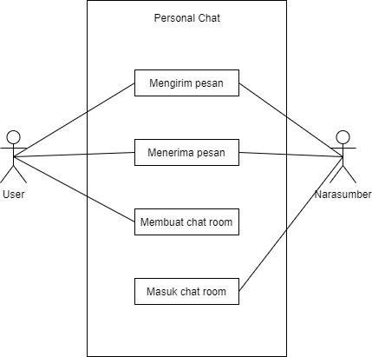
Use Case Personal Chat

Slide 7
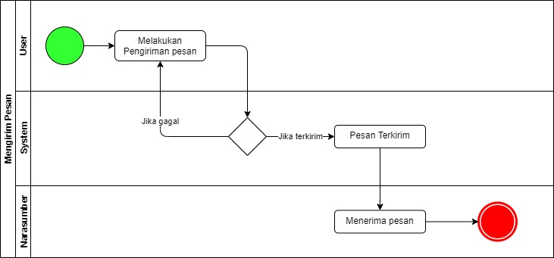
Activity Diagram Mengirim Pesan

Slide 8
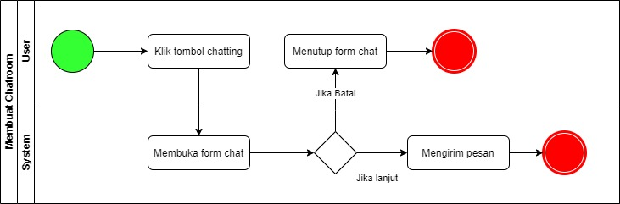
Activity Diagram Membuat Chatroom

Slide 9
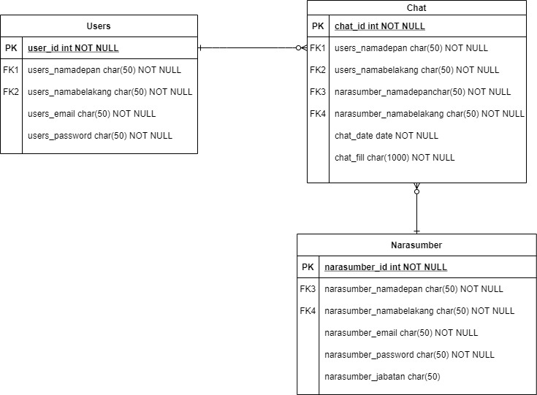
Entity Relationship Diagram

Slide 10
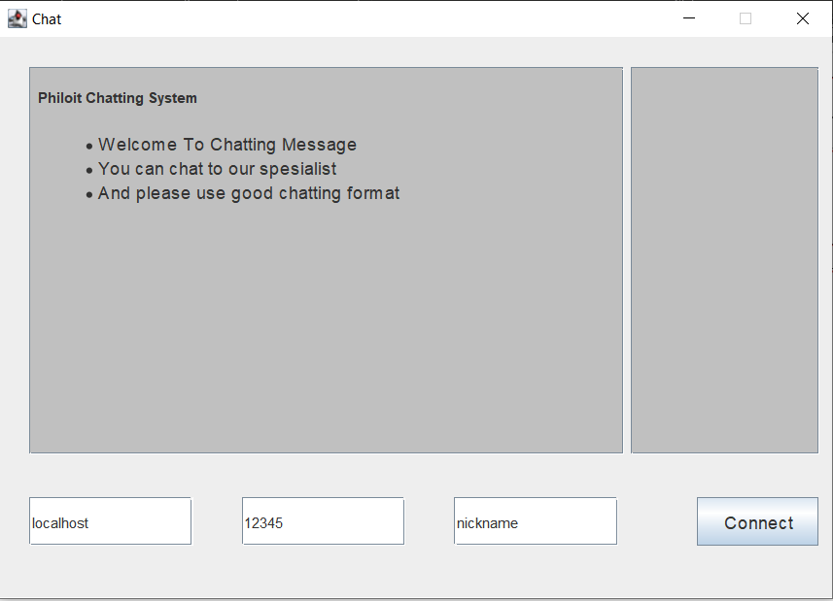
Tampilan Utama

Slide 11
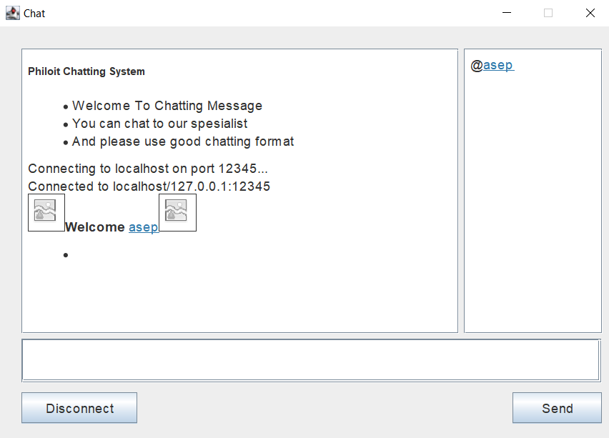
Tampilan Form Chat

Slide 12
Demo

Slide 13
Kesimpulan
Fitur personal chat dapat membantu user dalam penyelesaian masalahnya
User dapat bertanya kepada narasumber yang ahli dalam bidang yang user ingin pahami

Slide 14
Saran
Menambah fitur konseling pada Philoit.id

